Slide 1

Palliatieve zorg
-> wat we doen
-> waar we staan
-> knel & kans & vraag

Slide 2















WAT
WE
DOEN
Implementatie van het Kwaliteitskader PZ
Transformatie palliatieve zorg
WAT
EN DAN
Markering
Reduceren potentieel niet-passende zorg 2e lijn
Proactieve zorgplanning
WAARMEE
Projectmatige aanpak
Kennis van palliatieve zorg
Vergroten (effectiviteit van) inzet in 1e lijn (huisartsen en wijkverpleegkundigen)
Transmurale coördinatie & continuïteit
Digitalisering voor
transmurale samenwerking
Maatschappelijke bewustwording
Betrekken vrijwilligers, mantelzorgers en sociaal domein
Ondersteuning complexe casuïstiek
Notes:
Inge

Slide 3

WAAR
WE
STAAN
Governance gereed/ start gemaakt
Mijnstreekcoalitie
Stuurgroep – strategisch/ tactisch
Programma-management
Stakeholders: Ziekenhuis Huisarts Wijkverpleging, Hospices, Zorgcentra, Informele zorg, Zorgverzekeraar
Programma-team
Programma-manager
Projectleiders op inhoud en randvoorwaarden
Netwerken Palliatieve Zorg regio
Pall. Zorg NL
Financiën
Linking-pin
Programma
bureau
Werkgroep Inhoud
Stakeholders: Ziekenhuis, Huisarts, Wijkverpleging, Zorgcentra, Hospices, Informele zorg, Zorgverzekeraar, Netwerk PZ
Werkgroepen* Randvoorwaarden
Stakeholders: Ziekenhuis, Huisarts, Wijkverpleging , Zorgcentra, Hospices, Informele zorg, Zorgverzekeraar, Netwerk PZ
Meeleesgroep; alle betrokkenen tot nu toe via Netwerken PZ

Slide 4
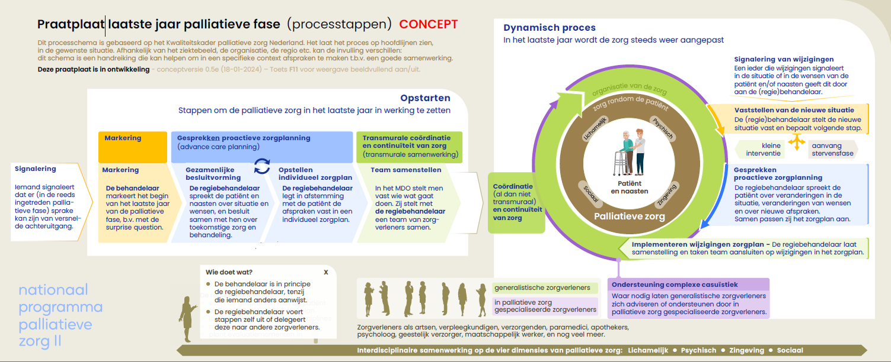
Het zorgproces zoals volgt uit het kwaliteitskader

Slide 5



WAT KNELT
WAT IS KANS
WAT IS VRAAG
Bereiken alle partners/achterban bij stakeholders
Motivatie en betrokkenheid deelnemers in de governance
Hulp PZNL/GUPTA
Collectief communicatieplan stakeholders?
Werkgeverschap binnen het programma?
(incl. ondersteuning)

